Slide 2
Histoloji
Histoloji kelimesi yalın hali ile “doku bilimi” anlamına gelir.
Bu kavram dokuları oluşturan hücrelerin, dokuların ve dokuların oluşturduğu organların mikroskopik yapılarını inceleyen bir bilim dalı olarak tanımlanabilir.

Slide 3
Histolojik İncelemeler
Histolojik incelemeler yapabilmek için:
Histoloji Tekniği
Mikroskopi ve Mikrofotografi
İki önemli basamağı oluşturur.

Slide 4
Histoloji Tekniği
Canlılardan alınan organ ve doku parçalarının ya da vücut sıvılarının incelenmesinde başvurulan önemli bir yöntemler zinciridir.
Histoloji tekniğinde en önemli amaç, incelenecek materyalin sağlıklı ve canlı haldeki özelliklerinin saklanabilmesidir

Slide 5
Histoloji Tekniği
İncelenecek materyalin amaca uygun olabilmesi için, materyalin canlıdan uygun operasyon koşullarında asepsi ve antisepsiye özen gösterilerek alınması gereklidir
Asepsi mikroorganizmaların bulaşmasını önlemek, antisepsi ise, çeşitli kimyasallarla mikroorganizmaların gelişmesini çoğalmasını önlemek anlamına gelir.

Slide 6
Vital Boyama
Kan, lenf, sperm gibi vücut sıvıları ve parmak arası membranı ile seröz membranlar canlı (vital) inceleme yöntemleri ile incelenebilir.
Bu incelemeler için vital boyalar kullanılır. Vital boyalar az toksiktir.

Slide 7
Vital Boyama
Asit vital boyalar: Tripan mavisi, çini mürekkebi, lityum karmin.
Bazik vital boyalar: Metilen mavisi, toluidin mavisi, nötral red, kristal viyole

Slide 8
Cansız (Ölü) Boyama
Cansız(ölü) incelemede birinci basamak tespit (fiksasyon)dir. Tespit ile postmortem değişiklikler, otoliz önlenir. Proteinler, bileşikler ve makromoleküller halinde çöktürülür.

Slide 9
Cansız (Ölü) Boyama
Fiziksel tespit: Isı, kurutma ve dondurma yoluyla sağlanan tespittir. Özellikle enzim ve lipit çalışmalarında bu yöntemlerden yararlanılır.
Kimyasal tespit: Tespit ajanı olarak bilinen kimyasal maddelerle ya da kimyasal maddelerin bir araya gelmesi ile yapılır.

Slide 10
Perfüzyon Tespiti
Perfüzyon tespiti: Histolojik incelemeler için en iyi tespit yöntemidir.
Total perfüzyon; küçük hayvanlarda yapılır amaç, postmortem değişiklikler başlamadan tespit sıvısının narkozdaki hayvanın kalbinin sol ventrikulusuna verilerek uygun basınç ile bütün organ, doku ve hücrelere gitmesini sağlamaktır.

Slide 11
Perfüzyon Tespiti
Parsiyal perfüzyon; büyük hayvanlarda yapılır. Sadece organ tespitidir. Organa gelen damardan verilen tespit sıvısının organı dolaşıp, organdan çıkması hedeflenir

Slide 12
İmmersiyon tespiti
Daldırma tespiti: Organ parçalarına uygulanan yöntemdir.
Narkoz halindeki bir canlıdan uygun operasyon yöntemlerine göre alınan organ parçasının, tespit solüsyonuna konmasıdır.

Slide 14
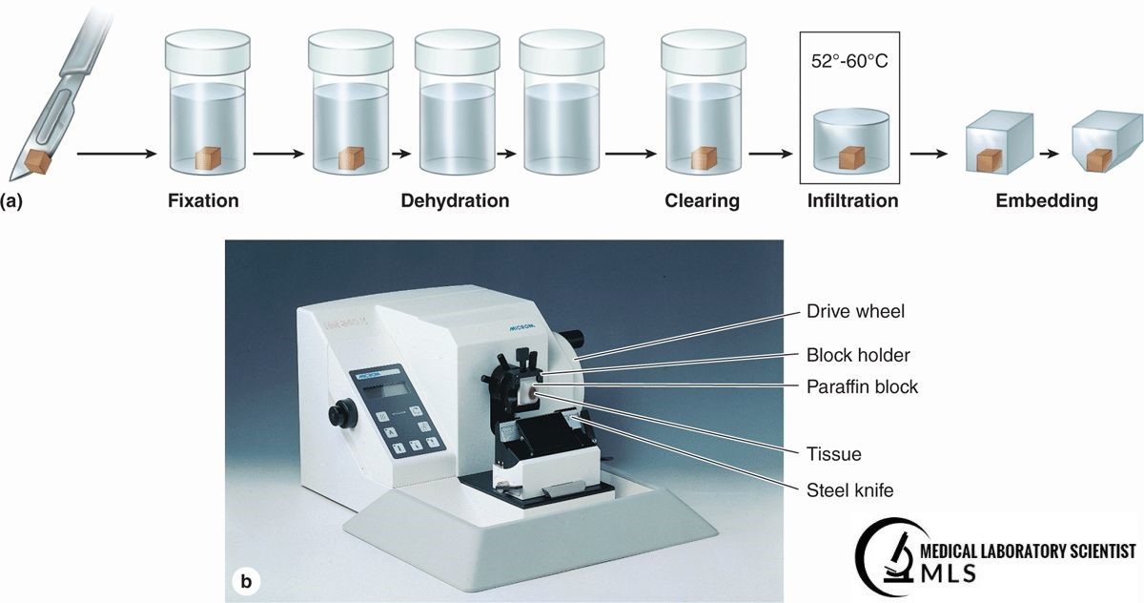

Slide 15
Histolojik Prosedür
1. Tespit: Organ parçaları elastik, sert bir zeminde keskin bir bıçakla alınmalı, kanlı ya da bulaşık parçalar serum fizyolojikte yıkanarak süratle tespit solüsyonuna konulmalıdır. Tespit solüsyonu miktarı organ parçası hacminin en az 10 katı miktarda olmalıdır

Slide 16
Önemli tespit ajanları
Formaldehid,
Asit pikrik,
Asit asetik,
Aseton,
Alkol,
Civa klorür,
Potasyum bikromat’tır.
Bu ajanların biri ya da bir kaçı birleşerek hücreyi, dokuları ve organları oluşturan 3 temel maddenin (proteinler, karbonhidratlar, yağlar) amaca uygun tespitini sağlarlar

Slide 17
2.Dehidrasyon
Tespit solüsyonları ya da yıkama sonucunda organ parçaları üzerinde kalan fazla suyun geri alınmasıdır. Dereceli alkollerle (% 70, 80, 96, 100) yapılır.

Slide 19
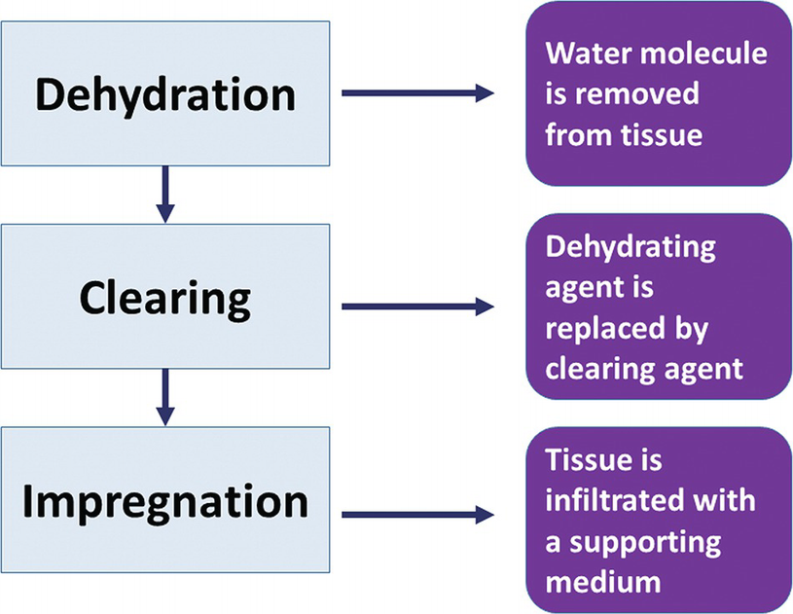

Slide 20
3. Parlatma
Ksilol, benzol veta toluen gibi petrol türevleri ile organ parçasının parlatılmasıdır.
Alkol paraffin ile karışmaz ya da parafin içerisinde çözünmez
Bu nedenle örnek hem alkol hem de paraffin ile karışabilecek bir sıvı ile muamele edilir

Slide 21
4. Gömme:
55-60 °C eriyebilen parafinde organ parçalarının gömülüp bloklanmasıdır.
Parafin penetrasyonunu arttırmak için vakumlu etüvler kullanılabilir

Slide 22
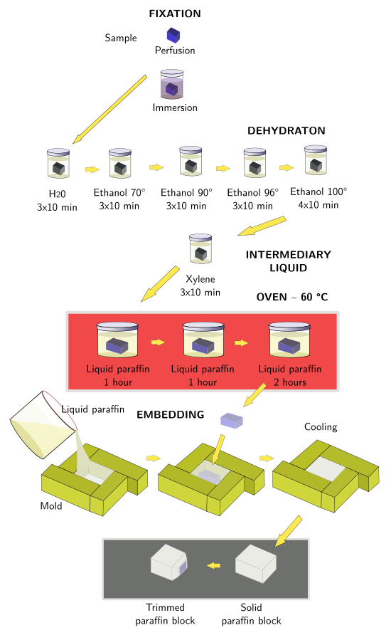

Slide 23
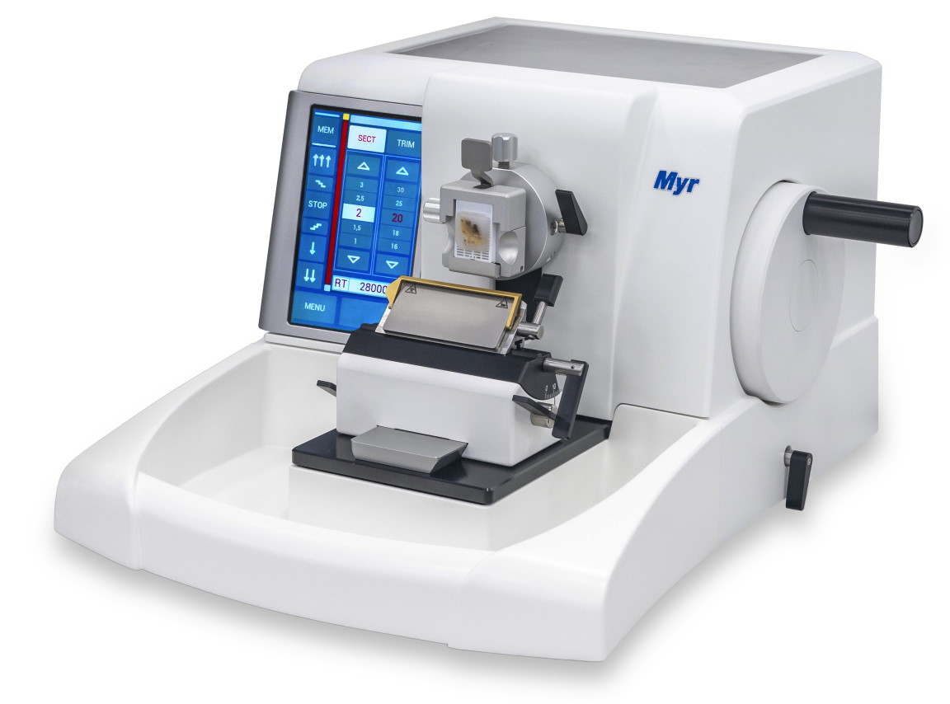
5. Kesit alma
Mikrotom adı verilen özel araçlarla parafin bloklardan 5-7 μl kalınlığında kesitlerin alınmasıdır

Slide 24
5. Kesit alma
Blokladığımız doku ve organ parçalarında düzgün ince kesitler almak için kullandığımız aletlere mikrotom denir.
Işık mikroskop incelemeleri için kullandığımız mikrotomlar mikron düzeylerinde ince kesitler alabilirlerken elektron mikroskop araştırmalarında kullanılan ultramikrotomlar angström inceliklerinde kesitler sağlarlar.
Işık mikroskobu için kesitler almakta kullandığımız mikrotomlarda çelik bıçaklar kullanılırken, EM için kesitler aldığımız ultramikrotomlarda cam ya da daha iyisi elmas bıçaklar kullanılır.

Slide 25
MİKROTOM
KIZAKLI MİKROTOM
ROTARY MİKROTOM
Mikrotomların bıçakların hareketli olduğu kızaklı mikrotom denilen tipleri ya da bıçaklarının sabit, kesilecek blokların hareketli olduğu rotari mikrotom tipleri vardır.

Slide 26
Cryostat
Xylol gibi bazı solventler doku içindeki lipidler gibi bazı maddeleri eritebilirler.
Bu istenmeyen etkinin önüne geçmek için Cryostat adı verilen dondurma mikrotomları kullanılır.
Dokular bu yöntemle düşük ısıda aniden dondurularak takip işlemlerinden geçirilmeden ve bloklanmadan kesit alınabilir hale gelir.

Slide 27
Cryostat
Dondurma mikrotomunda kesitler alınır (Soğuk alan içerisinde yerleştirilmiş bir çeşit rotary mikrotom yapısındadır). Distile suya alınan kesitler amacımız için özel boyalar ile boyanarak doğrudan uygun bir kapatıcı madde ve lamel ile kapatılır.
Yani dokulardaki yağları boyamak ya da, dokulardaki bazı enzimleri ATPase, alkalin fosfataz ve asit fosfataz gibi incelemek istediğimiz zaman bu yöntemler tercih edilir. Acil cerrahi biopsilerde de kullanılır.

Slide 28
6. Boyama
BOYAMA : Dokuları oluşturan hücreler canlıda renksizdir. Işık mikroskop altında inceleyebilmek için boyanması gereklidir.
► Boyalar genellikle suda hazırlanır. Alkolde hazırlanmış olsalar bile bunların da bileşiminde su vardır.
► Dondurma mikrotomu ya da kriyostat ile elde edilen kesitler direkt olarak boya eriyiğine konabilirler.
► Özellikle parafın kesitleri, kurumuş şekilleriyle boyanamazlar. Bunların öncelikle suyla uyuşabilir duruma gelmeleri gerekir. Bunun için de önce parafin giderilir. Parafinli kesitler, peşpeşe 2-3 kez tekrarlanan Xylol kapları içerisinde 5'er dakika bırakılarak parafinden arındırılır.

Slide 31
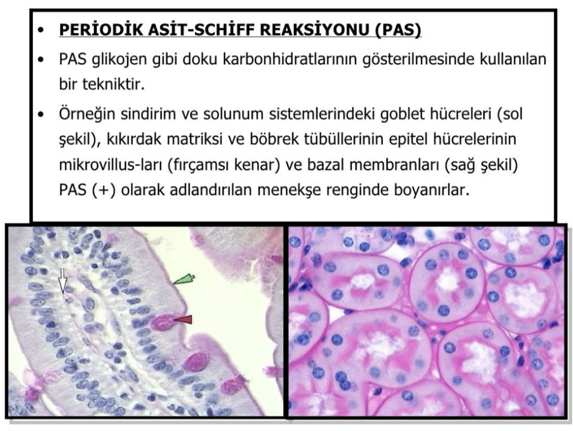

Slide 35
İmmünohistokimya
Hücre ve dokularda yer alan endojen ve/veya ekzojen immunojenik yapıdaki maddelerin özel yöntemlerle hazırlanmış işaretli antikorlar aracılığıyla ışık, floresan veya elektron mikroskopta saptanmasına immunohistokimya denir.
İmmunohistokimyasal yöntemlerde üç önemli temel yapı antijen (immunojen), antikor ve kromojendir.

Slide 36
İmmünohistokimya
İmmunohistokimya, tam anlamıyla antijen antikor eşleşmesine dayanan bir tekniktir. Bu incelemeler için hücre veya doku örneklerinden yararlanılır.
Bir dokunun incelenebilecek hale gelmesi için uygulanan her işlem, dokuda bulunan antijen yapısında bozulmaya ya da antijen kaybına sebep olabilir. Bu yüzden immunohistokimyasal çalışmalarda kullanılan tespit solüsyonları dikkatli seçilmelidir.
İşaretlenmiş antikorlar dokuda spesifik antijenlerine bağlanır. Bu antijen antikor kompleksi yerleşimleri ışık, floresan veya elektron mikroskopu ile incelenebilir.

Slide 37
Direkt metot
Belli bir antijeni taşıyan doku kesiti işaretli antikor ile inkübe edilir ve oluşan işaretli kompleks, mikroskopta antijenin yeri olarak gözlenir.

Slide 38
Direkt Metot

Slide 39
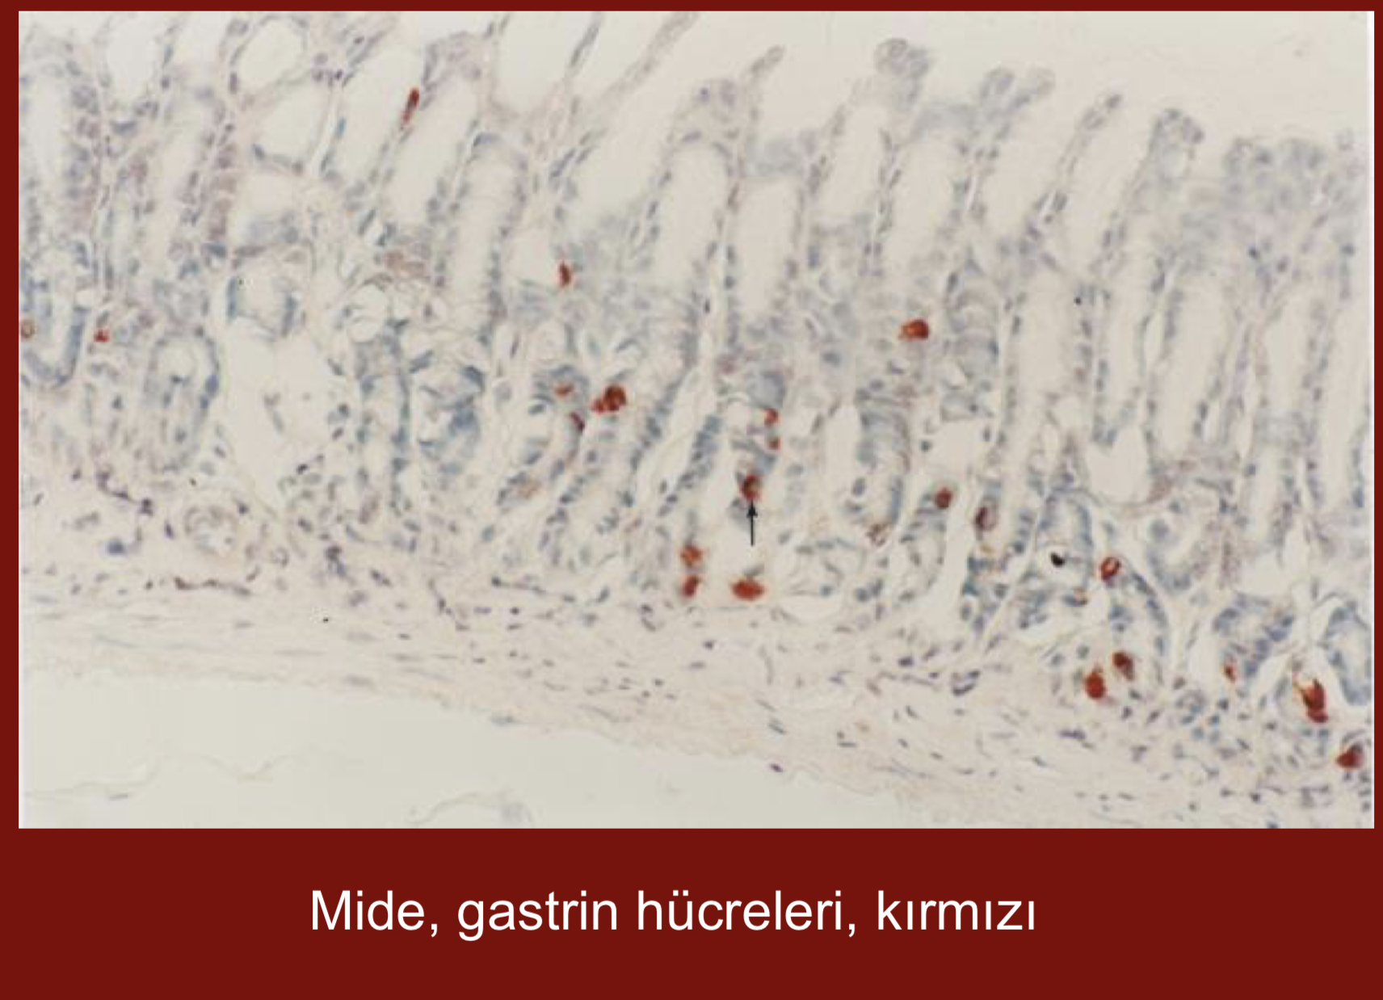

Slide 40
İndirekt metod
2 veya daha fazla antikor kullanılarak yapılır. İlk antikor (primer antikor) ilgilenilen doku veya hücre antijenine spesifiktir.
İkincil (sekonder) veya tersiyer antikorlar primer antikoru tanımaya yönelik işaretlenmiş antikorlardır.
Sekonder antikor farklı bir hayvan türünde, primer antikorun üretildiği hayvan türünün immunglobulinini tanımaya yöneliktir.

Slide 41
İndirekt metod
Örneğin farede üretilmiş primer antikoru tanımak için, fare immunglobulinini tanımak için, keçi, tavşan veya farklı bir hayvan türünde üretilmiş antikor kullanılır.
Hazırlanan işaretsiz birinci (primer) antikorlar normal dokuda bulunan antijenle reaksiyona sokulur.
Sonra bu kesitler işaretli ikinci (sekonder) antikor ile inkübe edilir. Antijenin yeri işaretlenmeye uygun mikroskopda görülür

Slide 44
Üç basamaklı İndirekt Yöntem
İki-basamaklı İndirekt Yöntemden farklı olarak enzim- işaretli üçüncül antikor kullanımı vardır.
Spesifite daha güçlüdür.
Hem ikincil hem de üçüncül antikor aynı enzim ile konjuge edilmiş olmalıdır

Slide 46
Peroksidaz-antiperoksidaz metodu
İndirekt yönteme benzemekle birlikte bu yöntemde sekonder antikor işaretlenmemiştir. Ancak, enzimle işaretli antikor kompleksi kullanılır.
Sekonder antikor hem bu kompleksle hem de antijene bağlı primer antikorla bağlanır. Burada önemli olan nokta primer antikorla enzim-antienzim kompleksinin aynı hayvandan elde edilmesidir.

Slide 47
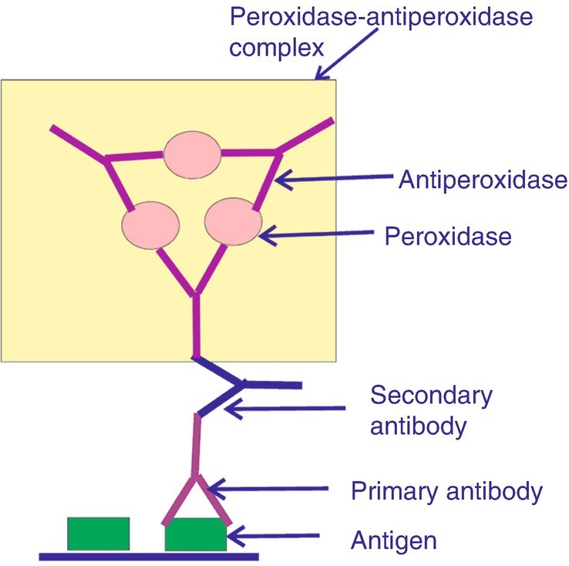

Slide 48
Strep-ABC metodu
Streptomyces avidinii’den elde edilen Strepavidin’in biyotine kuvvetli bir şekilde bağlanma özelliğinden yararlanılır.

Slide 49
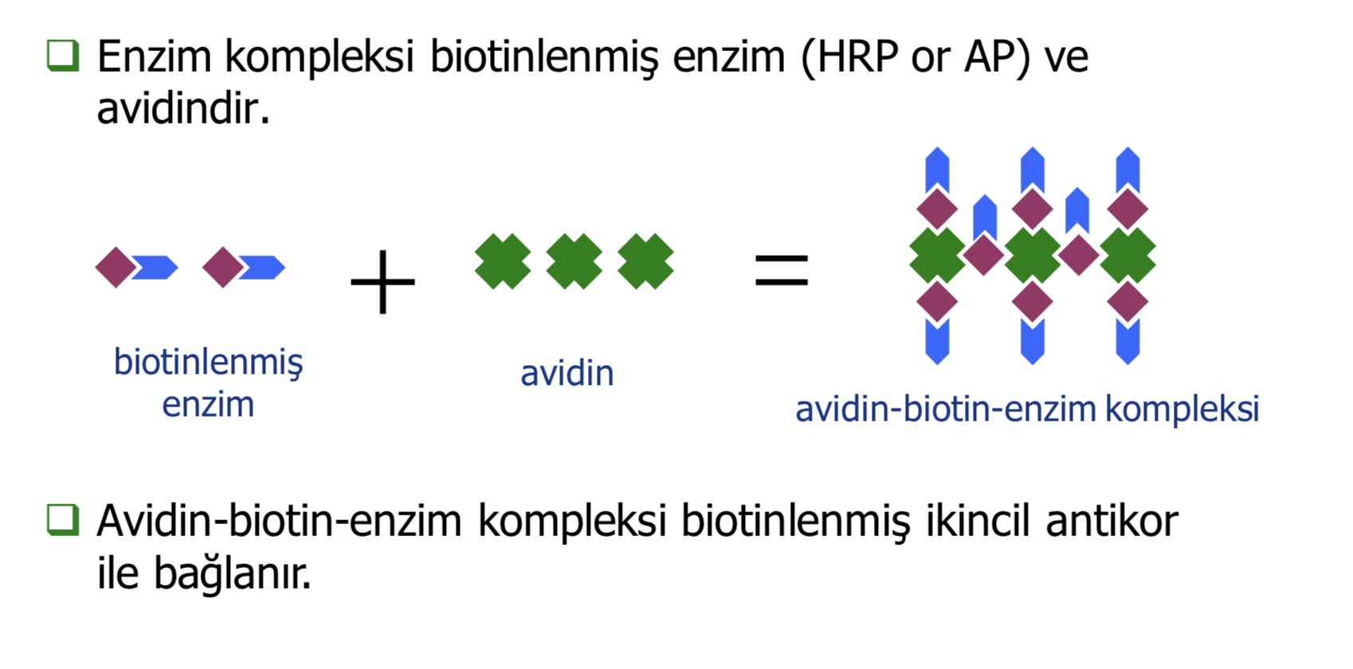
Strep-ABC metodu

Slide 50
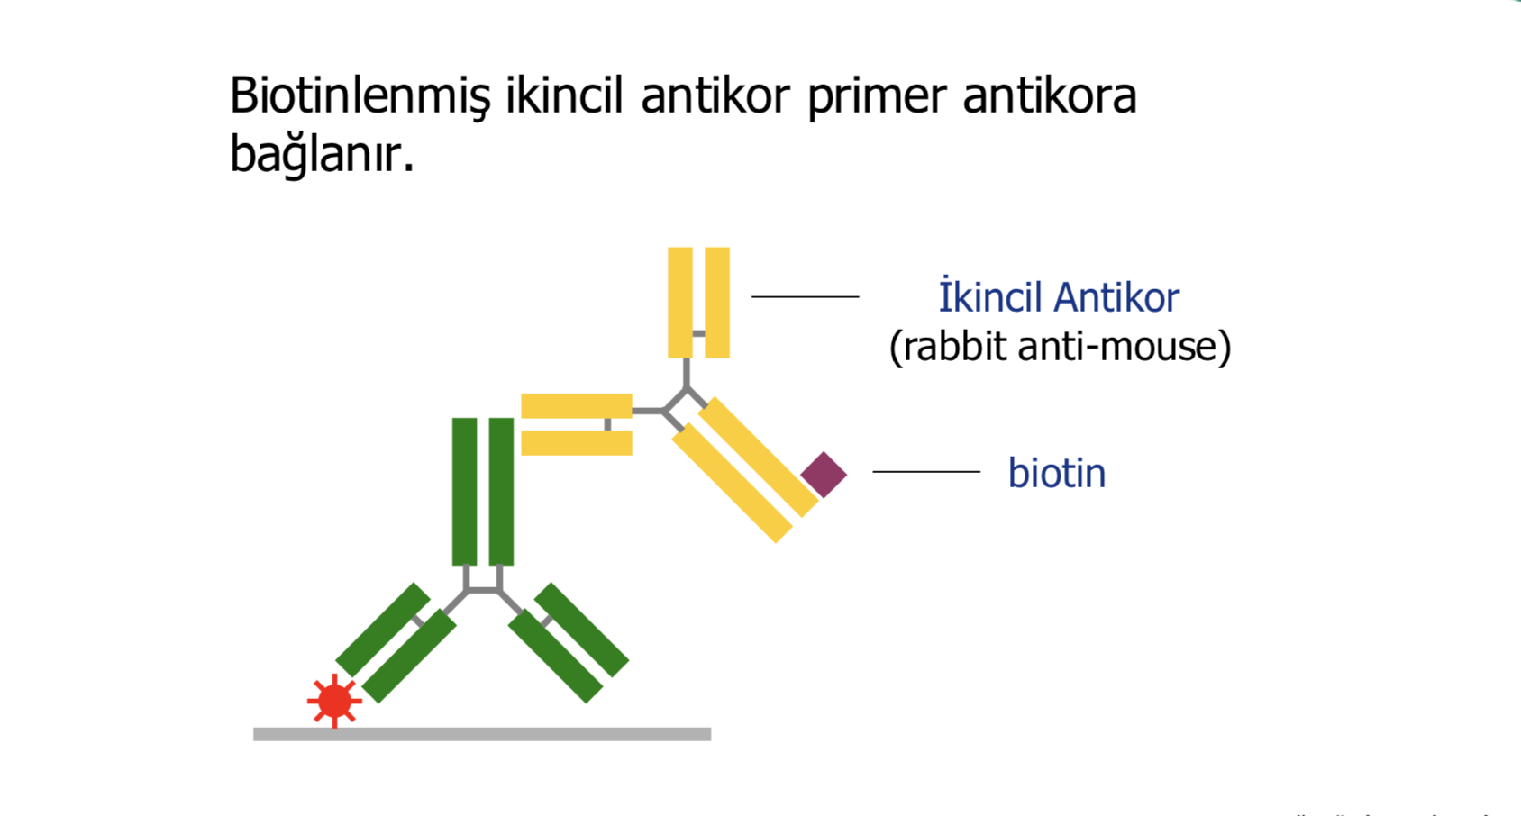
Strep-ABC metodu

Slide 51
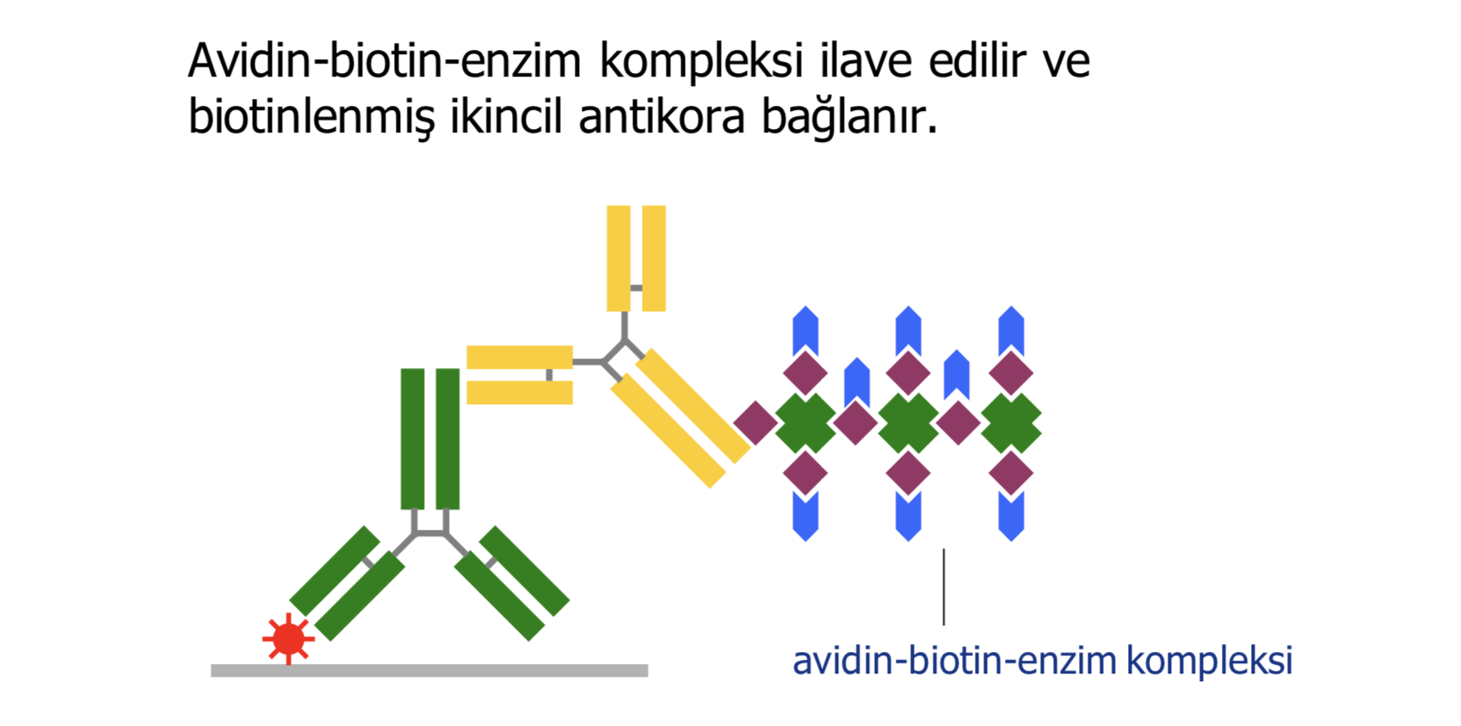
Strep-ABC metodu

Slide 52
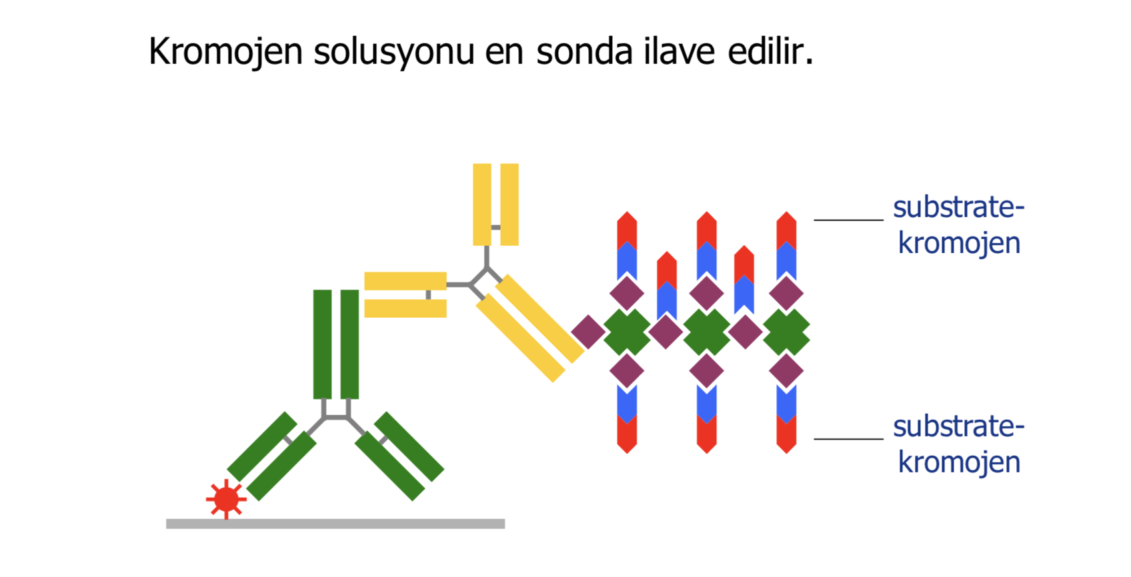
Strep-ABC metodu

Slide 53
İkili veya Çoklu Teknik
Birden daha fazla antijeni aynı anda görünür yapmak için kullanılır
İki farklı boyama veya florokrom kullanılır
Deney dizaynı dikkat gerektir.
Primer antikorlar farklı türlerde geliştirilmiş olmalı.
Sekonder antikorlar primerleri tanıyacak şekilde farklı renkteki florokromla işaretlemeli (FITC, Texas Red, DAPI, Rhodamine gibi). Florokrom işaretli antikor eklendikten sonra güvenli ışıkta veya karanlık ortamda çalışılmalıdır.

Slide 55
İmmünofloresans

Slide 56
Alkalen fosfataz anti-alkalen fosfataz

Slide 57
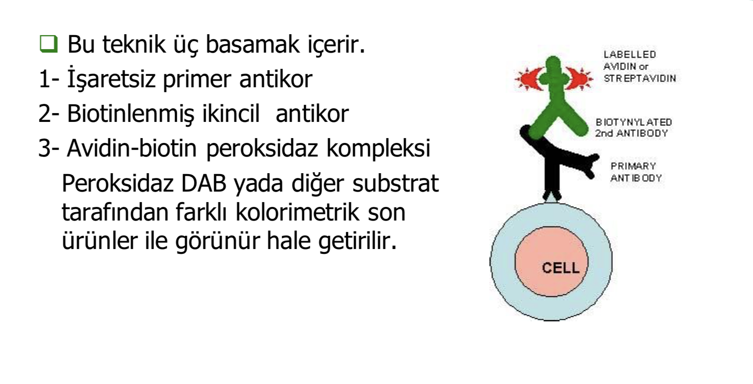
Avidin-Biotin Kompleksi

Slide 58
Fiksasyon sırasında birçok antijenik bölge kapanır ve bu gibi durumlarda antijenin gösterilebilmesi için ek bir basamağa ihtiyaç vardır.
❑ Antijen Retrieval örneğin parafin bloklar proteolitik enzimler ile ve/veya yüksek sıcaklıkta farklı tampon solüsyonları içinde inkübasyon gerekir

Slide 59
Antijenin gösterilmesi
Fiksasyon sırasında birçok antijenik bölge kapanır ve bu gibi durumlarda antijenin gösterilebilmesi için ek bir basamağa ihtiyaç vardır.
Antijen Retrieval örneğin parafin bloklar proteolitik enzimler ile ve/veya yüksek sıcaklıkta farklı tampon solüsyonları içinde inkübasyon gerekir

Slide 60
Heat induced epitope retrieval (HIER)
Mikrodalga Fırın, düdüklü tencere, buharlı tencere, otoklav ve su banyosu kullanılabilir.
20 dakika ısıtma- 20 dakika soğutma
Sitrat tampon solüsyonu pH 6.0
Tris-EDTA pH 10.0
EDTA pH 8.0

Slide 61
PIER (Proteolytic Induced Epitope Retrieval)
Proteinaz K
Tripsin
Kemotripsin
Pepsin
Pronaz

